Slide 1
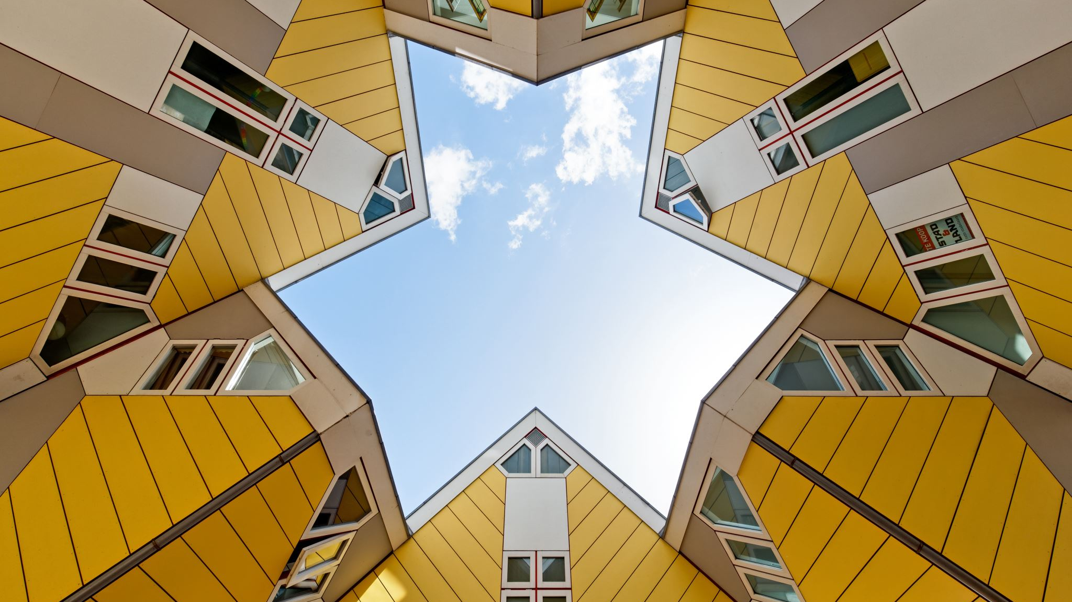
Party Time
Gra będąca połączeniem
Mario Party i Monopoly.

Slide 2
Zawartość i cel gry
Gra będzie posiadać dwa tryby:
Party Mode - w tym trybie 4 graczy wyląduje na planszy, na której będą się znajdować pola kilku różnych kolorach oraz gwiazdka. Celem każdego z graczy będzie zebranie największej ilości gwiazdek spośród uczestników. Aby zebrać gwiazdkę potrzebujemy monety, które będziemy zdobywać po drodze. Po drodze będą się również znajdować wspomagacze, a także pułapki. Gra będzie trwała prawdopodobnie kilkanaście lub kilkadziesiąt tur (gracze sami będą mogli ustawiać długość rozgrywki).
KO Stage – w tym trybie 8 graczy będzie rywalizowało w formacie pucharowym o tytuł "Mistrza Gwiazd". W odróżnieniu od Party Mode tutaj rywalizacja będzie miała miejsce na planszy, której droga prowadzi do gwiazdy (bez pętli jak w poprzednim trybie) i kto pierwszy ten wygrywa. Oczywiście pojedynki są w formie
1 vs 1 (przegrany odpada, zwycięzca przechodzi dalej).

Slide 3
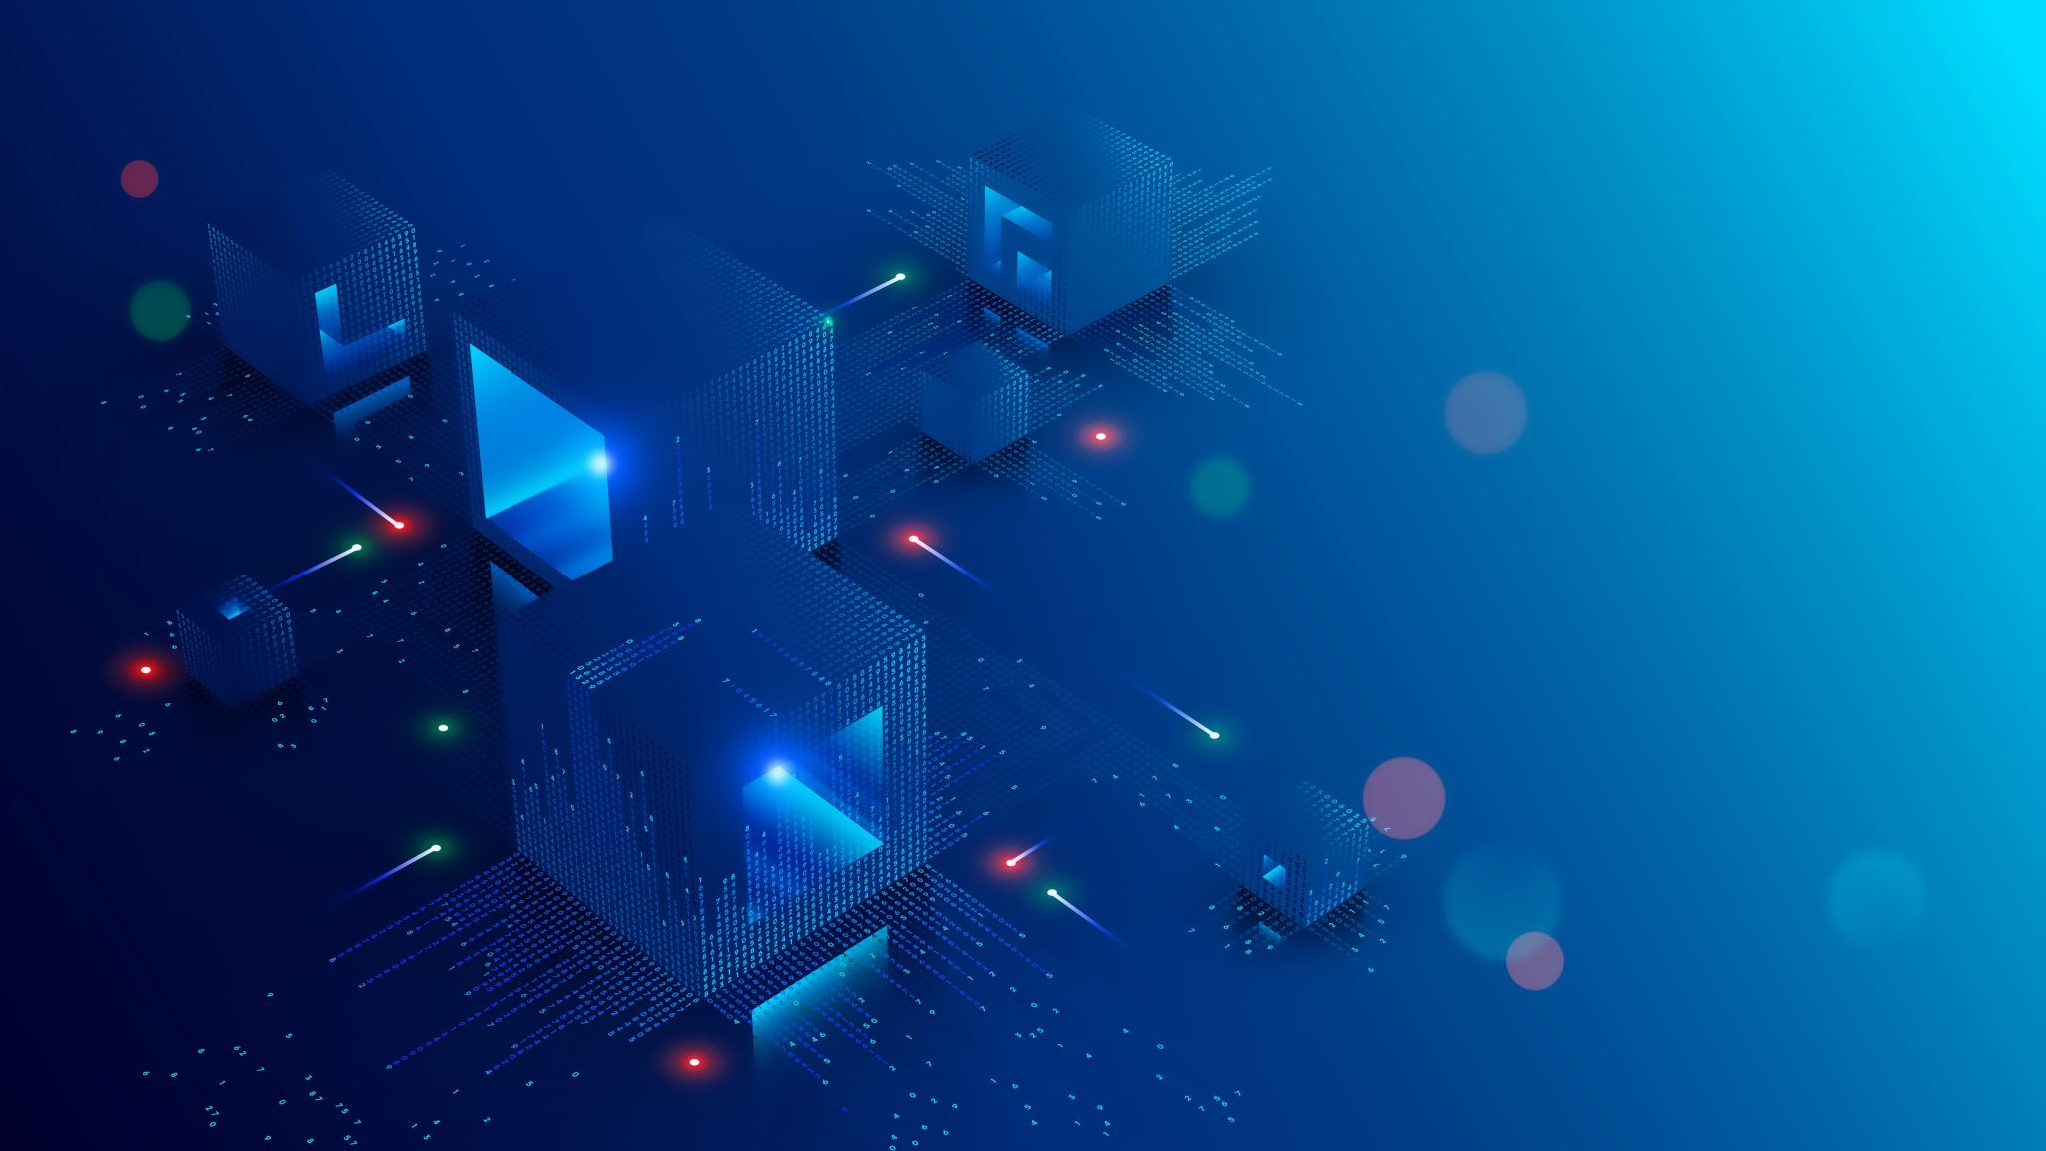
Technologie
Projekt będzie pisany w język Python z użyciem biblioteki pygame (głównie). W miarę rozwoju projektu i napotkanych problemów mogą zostać użyte inne biblioteki. Jeżeli chodzi o grafiki to nie jestem jeszcze pewien jak będzie wyglądał proces ich tworzenia oraz programy których użyję. Oczywiście gra nie będzie korzystać z modułu online.

Slide 4
Plan projektu
Raport nr 1
Stworzenie menu głównego
Początki KO Stage
Raport nr 2
Dodanie przeszkód i wspomagaczy tak aby działały
Grafiki wspomagaczy i przeszkód
Raport nr 3
Stworzenie map oraz animacji do KO Stage
Ukończenie KO Stage
Projekt końcowy
Stworzenie mapy oraz animacji do Party Mode
Początek Party Mode
Ukończenie Party Mode
*Opcje?
Muzyka*
Wprowadzenie
Menu wyboru postaci*
*Funkcjonalności mogą być przesunięte w czasie. Wszystko zależy od ilości napotkanych problemów i tempa pracy. Funkcjonalności z gwiazdką nie są priorytetem w podanym czasie.

Slide 5

Czas na pytania odnośnie projektu.

